Slide 1
DEPARTAMENTO DE CIENCIAS DE LA ENERGIA Y MECÁNICA
CARRERA DE INGENIERÍA MECATRÓNICA
“DISEÑO Y CONSTRUCCIÓN DE UN SISTEMA DE REHABILITACIÓN PASIVO PARA LA RODILLA”
LUIS FERNANDO URGILÉS VALLES
DIRECTOR: ING. FERNANDO OLMEDO MSc. CODIRECTOR: ING. FLAVIO PINEDA MSc.

Slide 2
RESUMEN
El proyecto presentado a continuación muestra el diseño y construcción de un sistema de rehabilitación pasivo para la rodilla, el cual consiste en un mecanismo de un grado de libertad permitiendo los movimientos de flexión y extensión de la extremidad inferior. El equipo es comandado por un control basado en una pantalla táctil mediante la cual se accede a los modos manual y automático del sistema. El rango de movimiento del equipo es de 15 a 120 grados con 8 niveles de velocidad ajustables al requerimiento del paciente.

Slide 3
OBJETIVO GENERAL
Diseñar e implementar un sistema automático de movimientos pasivos continuos para la rehabilitación de rodilla mediante una estructura mecatrónica de un grado de libertad, permitiendo al paciente realizar movimientos de flexión y extensión de acuerdo a la necesidad promoviendo una pronta recuperación.

Slide 4
OBJETIVOS ESPECÍFICOS
Diseñar e implementar una estructura mecánica que permita el movimiento de flexión y extensión requerida por el paciente.
Realizar el diseño eléctrico y electrónico que permita generar movimiento de la estructura mecánica.
Ensamblar las partes integrantes del sistema rehabilitador según las especificaciones mencionadas.
Integrar la parte mecánica, eléctrica/electrónica, control y visualización para su posterior prueba.

Slide 5
JUSTIFICACIÓN
Demanda de procesos de rehabilitación temprana.
Actualmente se presentan procedimientos manuales o netamente mecánicos.
Producción nacional minorando costos de fabricación y mantenimiento.
Promover la recuperación integral del paciente, reduciendo el tiempo de tratamiento y el nivel de dolor.

Slide 6
REHABILITACIÓN DE RODILLA

Slide 7
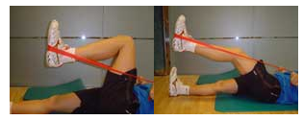
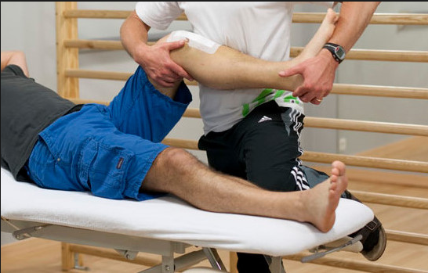
TIPOS DE MOVIMIENTO
La cinesiterapia es el conjunto de procedimientos terapéuticos que tienen como fin el tratamiento a través del movimiento.
ACTIVA PASIVA

Slide 8
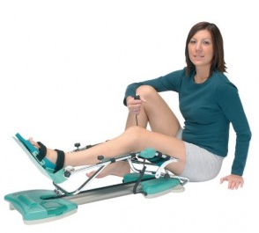
MOVILIDAD PASIVA CONTINUA (MPC)
Hace referencia a la movilización controlada y pasiva realizada con la ayuda de un dispositivo que moviliza una articulación lentamente y de forma continua.
Presenta efectos beneficiosos sobre las articulaciones y tejidos blandos lesionados o con alguna afección.
Acelera el proceso de recuperación del rango de movimiento con niveles de dolor inferiores a los presentados en procesos habituales.

Slide 9
DISEÑO MECÁNICO

Slide 10
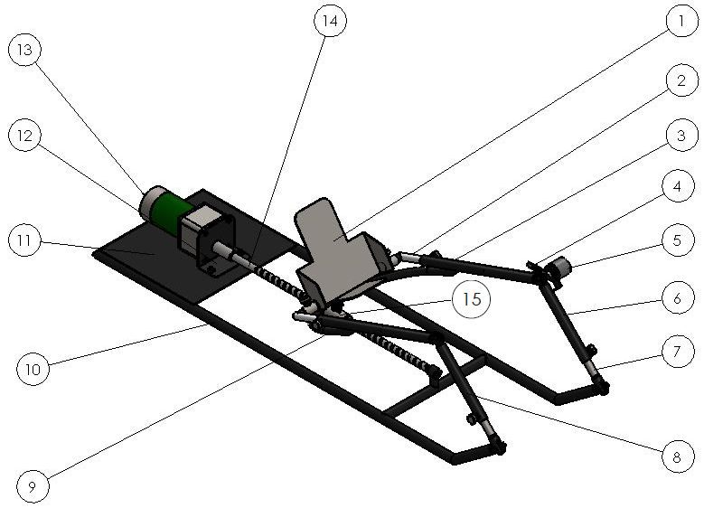
PARTES DEL EQUIPO
Número | Descripción
1 | Apoyo del pie
2 | Barras de soporte internas de la pierna
3 | Barra de soporte externa de la pierna derecha
4 | Acople del encoder
5 | Encoder
6 | Barra de soporte externa del muslo derecho
7 | Barras de soporte internas del muslo
8 | Barra de soporte externa del muslo izquierdo
9 | Acople
10 | Base
11 | Placa de soporte
12 | Apoyo del motor
13 | Motor
14 | Husillo de bolas
15 | Tuerca de potencia

Slide 11
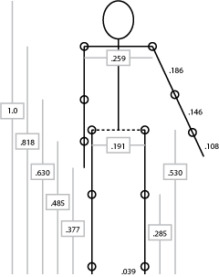
CRITERIOS ANTROPOMÉTRICOS
SEGMENTO CORPORAL | PROPORCIÓN DE ALTURA TOTAL(H)
Pie | 0.039H
Pantorrilla | 0.246H
Muslo | 0.245H
SEGMENTO | MASA DEL SEGMENTO / MASA TOTAL | CENTRO DE MASA / LONGITUD DEL SEGMENTO PROXIMAL DISTAL
Pie | 0.0147 | 0.4622 | 0.5378
Pierna | 0.0435 | 0.3705 | 0.6295
Muslo | 0.1027 | 0.3719 | 0.6281
Pierna y Pie | 0.0582 | 0.4747 | 0.5253

Slide 12
CRITERIOS ANTROPOMÉTRICOS
SEGMENTO CORPORAL | LONGITUD MÍNIMA (cm) | LONGITUD MÁXIMA (cm)
Pie | 5.85 | 7.8
Pantorrilla | 36.9 | 49.2
Muslo | 36.75 | 49
El equipo está diseñado para personas con estaturas entre 1.50 y 2.00 m. y con un peso máximo de 150 Kg.
SEGMENTO | MASA DELSEGMENTO / MASA TOTAL (KG)
Pie | 2.205
Pierna | 6.525
Muslo | 15.405
Pierna y Pie | 8.73

Slide 13
BARRAS DE SOPORTE DEL MUSLO
Las barras de soporte del muslo constan de un juego de 2 tubos deslizantes, es decir un tubo interno y uno externo para de esta forma lograr graduar la longitud de las barras a la requerida por el paciente.
Las barras de soporte externas derecha e izquierda, difieren entre sí únicamente en el acople donde estará sujeto el encoder.

Slide 14
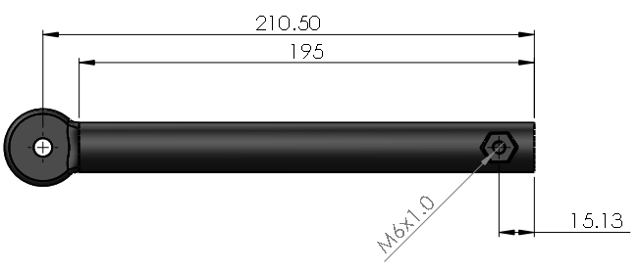
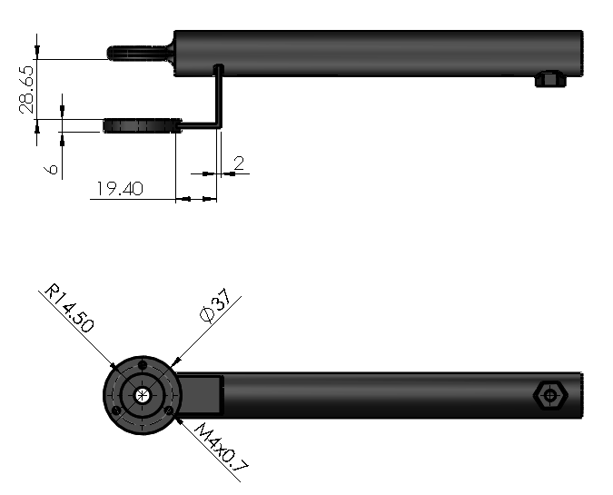
BARRAS DE SOPORTE DEL MUSLO
Barra de soporte externa izquierda
Barra de soporte externa derecha

Slide 15
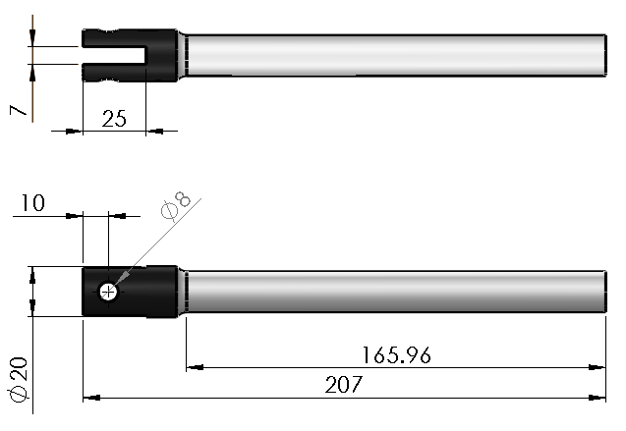
BARRAS DE SOPORTE DEL MUSLO
Las barras de soporte internas son las mismas para ambos lados de la estructura.

Slide 16
BARRAS DE SOPORTE DEL MUSLO
La longitud mínima de las barras de soporte está dada por:
$$L_{minbm}=LBEM+LEBIM$$
$$L_{minbm}=251.54 mm$$

Slide 17
BARRAS DE SOPORTE DEL MUSLO
Para alcanzar la longitud máxima de la barra de soporte basta con deslizar la barra interna.

Slide 18
BARRAS DE SOPORTE DE LA PIERNA Y PIE
Las barras de soporte de la pierna y pie siguen el mismo principio de diseño que las barras de soporte del muslo, constando de 2 tubos deslizantes para regular su longitud.
Al estar en una sola pieza las longitudes mínima y máxima de esta barra de soporte estarán dadas por la suma de las respectivas longitudes de la pantorrilla y pie.
$$L_{min}=L_{minp}+L_{minpt}$$
$$L_{min}=42.75 cm.$$
$$L_{max}=L_{maxp}+L_{maxpt}$$
$$L_{max}=57 cm.$$

Slide 19
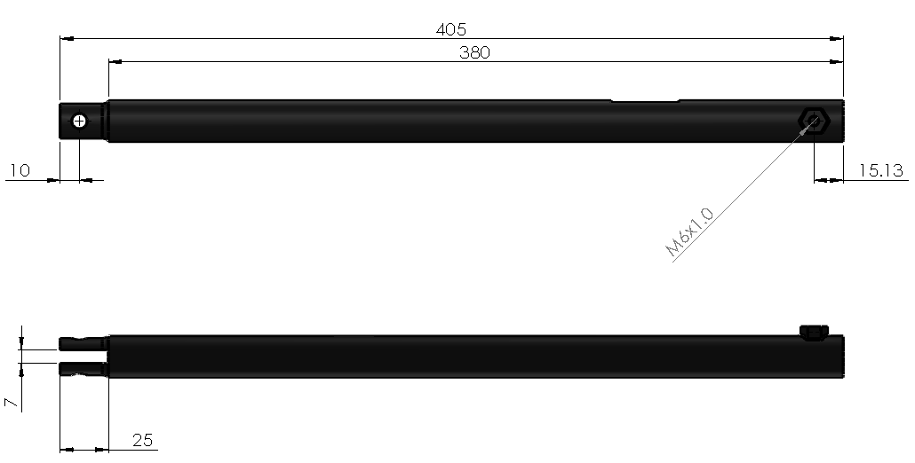
BARRAS DE SOPORTE DE LA PIERNA Y PIE
Las barras de soporte son iguales para los dos lados tanto en barras externas como internas.
Barras de soporte internas
Barras de soporte externas

Slide 20
BARRAS DE SOPORTE DE LA PIERNA Y PIE
La longitud mínima de las barras de soporte están dadas por:
$$L_{minbp}= LBEP+DBIP$$
$$L_{minbp}= 420.9 mm.$$

Slide 21
BARRAS DE SOPORTE DE LA PIERNA Y PIE
Para alcanzar la longitud máxima de la barra de soporte basta con deslizar la barra interna

Slide 22
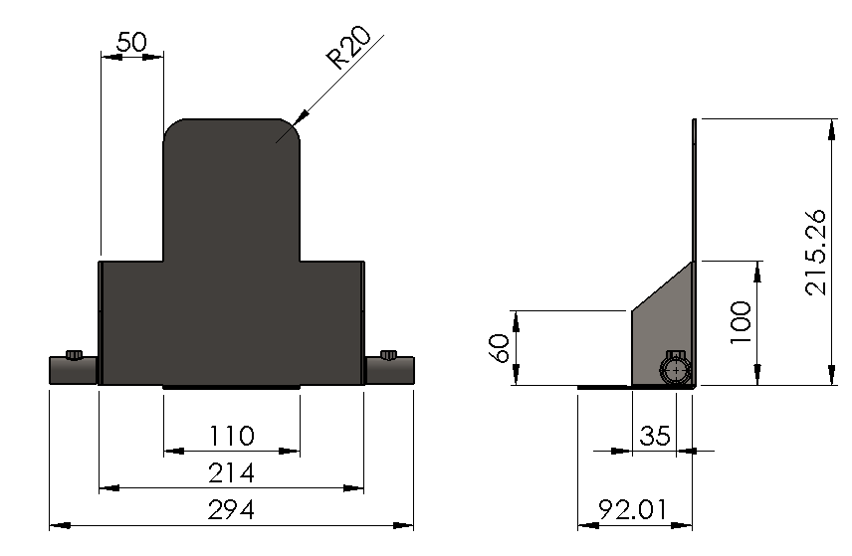
APOYO DEL PIE
En esta parte del equipo es donde el paciente asentará el pie presentando la posibilidad de regular su inclinación ajustándose al requerimiento del paciente.

Slide 23
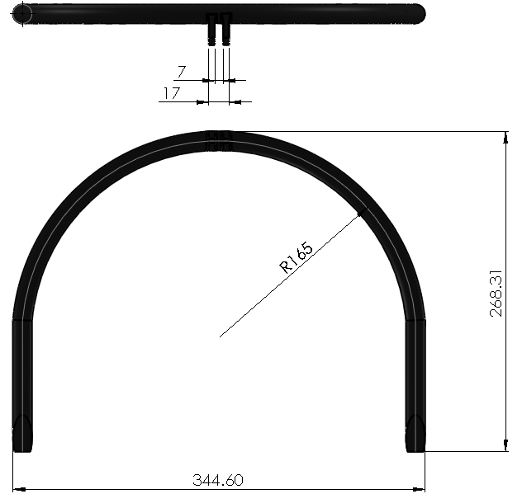
ACOPLE
Es la parte del equipo que estará soldada a las barras externas de soporte de la pierna en un extremo y en el centro de la curvatura se acoplará a la tuerca de potencia, permitiendo el movimiento angular de las barras de soporte.

Slide 24
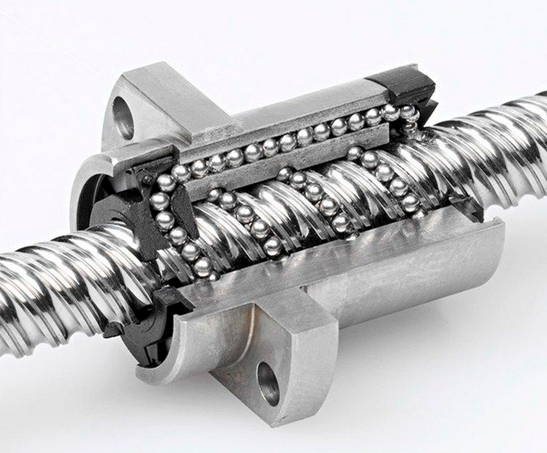
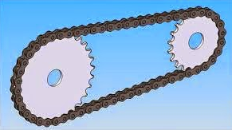
SISTEMA DE MOVIMIENTO
Hace referencia al mecanismo más óptimo para establecer el movimiento de flexión y extensión requerido
Piñones y cadena
Husillo de bolas

Slide 25
SISTEMA DE MOVIMIENTO
El husillo de bolas es similar a un tornillo sin fin común con la diferencia de presentar una rosca circular por donde recircularán esferas de metal minimizando la fricción y el desgaste de energía.

Slide 26
SISTEMA DE MOVIMIENTO
El parámetro que se requiere para la manufactura de este husillo es el paso que estará presente.
Los datos que se tienen son la velocidad angular estimada:
$$ω=100 RPM$$
La velocidad lineal máxima a alcanzar:
$V_{lmax}$= $3\frac{cm}{seg}$

Slide 27
SISTEMA DE MOVIMIENTO
Si al dar una revolución el tornillo, se tiene un desplazamiento lineal igual al paso del mismo, entonces:
$$D_{l}=100∗P_{t}$$
Si se divide la distancia por una unidad de tiempo:
$$V_{lmax}= \frac{100∗P_{t}}{60}$$
Despejando el paso del husillo y reemplazando los valores:
$$P_{t}=\frac{3∗60}{100}=1.8 cm$$

Slide 28
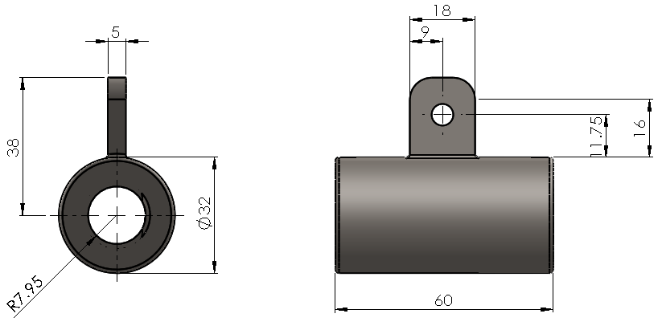
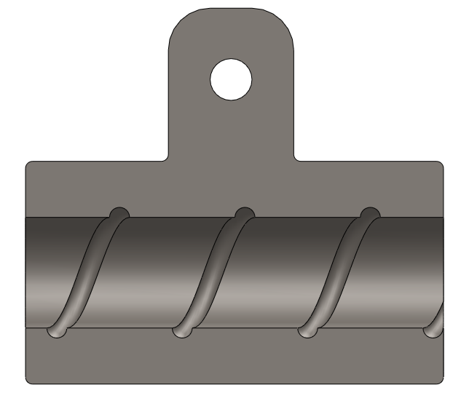
SISTEMA DE MOVIMIENTO
En conjunto con el husillo de bolas, se requiere de una tuerca de potencia especial por la que recircularán las esferas metálicas logrando el movimiento requerido

Slide 29
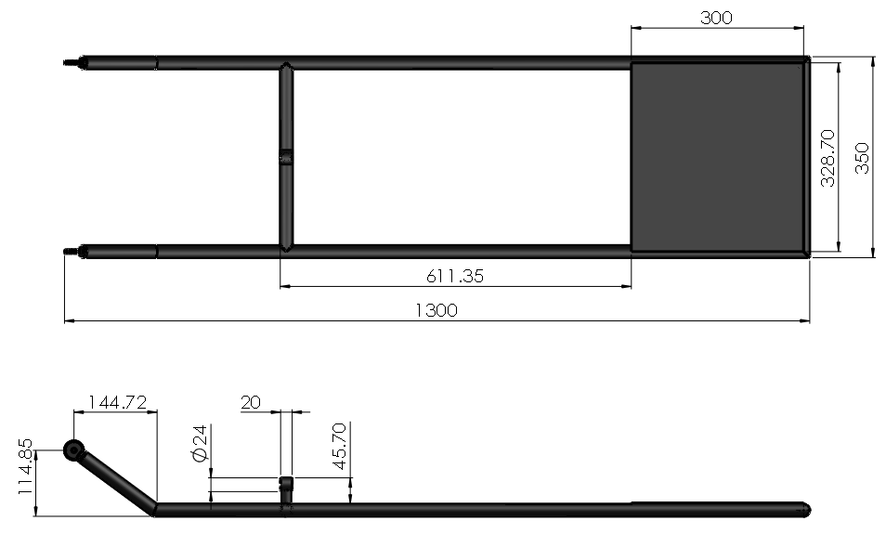
BASE
La base del equipo es el marco en el cual se acoplarán todas las partes integrantes del sistema de rehabilitación.

Slide 30
ÁNALISIS MEDIANTE CAD/CAM/CAE
Mediante un software se analiza el comportamiento de las partes del sistema ante la presencia de carga.
La barra de soporte del muslo es la que se someterá a análisis.
El husillo de bolas es analizado debido a la carga que soporta.

Slide 31
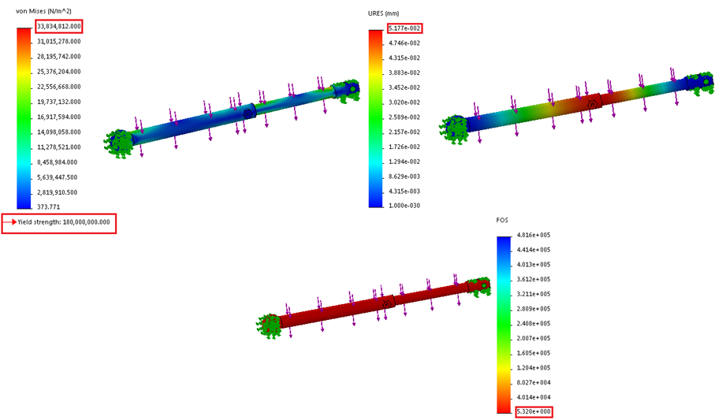
ÁNALISIS MEDIANTE CAD/CAM/CAE

Slide 32
ÁNALISIS MEDIANTE CAD/CAM/CAE
PARÁMETRO | VALOR OBTENIDO | VALOR DEL MATERIAL
Esfuerzo de vonMises (MPa) | 33.8 | 180
Desplazamiento máximo (mm) | 5.17$x{10}^{−2}$
Factor de seguridad | 5.3

Slide 33
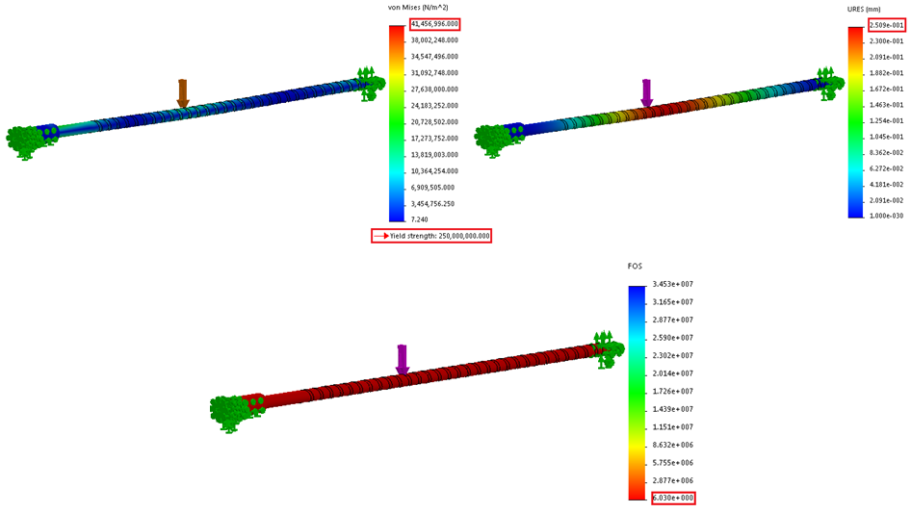
ÁNALISIS MEDIANTE CAD/CAM/CAE

Slide 34
ÁNALISIS MEDIANTE CAD/CAM/CAE
PARÁMETRO | VALOR OBTENIDO | VALOR DEL MATERIAL
Esfuerzo de vonMises (MPa) | 41.4 | 250
Desplazamiento máximo (mm) | 2.5$x{10}^{−1}$
Factor de seguridad | 6

Slide 35
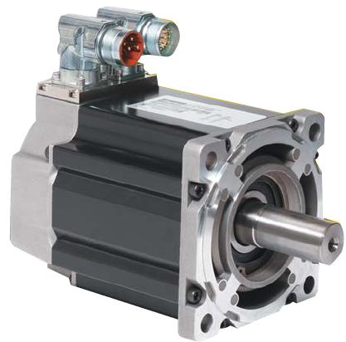
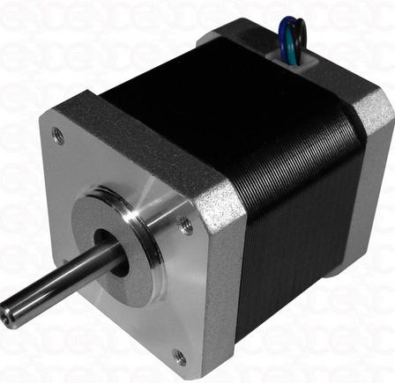
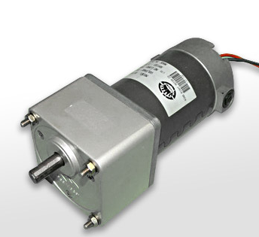
ACTUADOR
El actuador presente en el equipo y el encargado de generar el movimiento de la estructura en su único grado de libertad es un motor.
SERVOMOTOR MOTOR A PASOS MOTOREDUCTOR

Slide 36
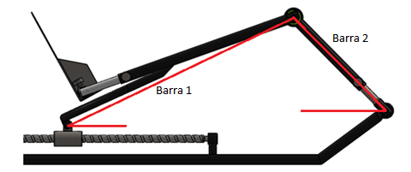
ACTUADOR
Para el dimensionamiento del motoreductor a implementar el en equipo se debe conocer las fuerzas a las que está sometida la estructura.

Slide 37
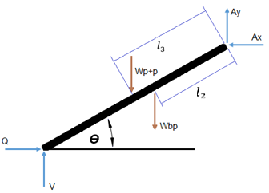
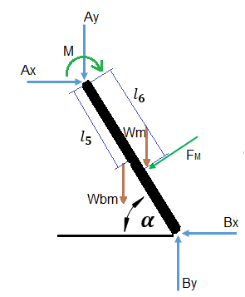
ACTUADOR
Diagramas de cuerpo libre de las barras.
DCL DE LA BARRA 1 DCL DE LA BARRA 2

Slide 38
ACTUADOR
La principal fuerza que determinará el torque que requiere el motor para poder realizar los movimientos de flexión y extensión es la fuerza axial
$$F_{axial}=Q+μ∗V$$
El torque está dado por:
$$M_{a}=\frac{F_{axial}∗P∗S}{2000∗π∗η}$$

Slide 39
ACTUADOR
Se analizan las fuerzas en los casos de flexión y extensión del equipo.
$F_{axial}=383.95 \left[N\right] F_{axial}=1.69 [N]$
$M_{a}=2.44 [Nm]$ $M_{a}=0.01 [Nm]$
EXTENSIÓN FLEXIÓN

Slide 40
ACTUADOR
PARÁMETRO | VALOR
Marca | King Right
Modelo | SF7152
Tensión Nominal | 24 V
Potencia | 300 W
Torque original | 26-36 Ncm
Reducción | 1/15

Slide 41
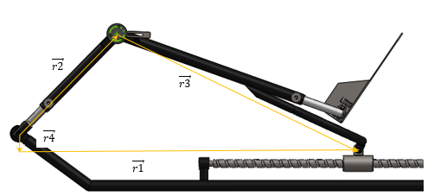
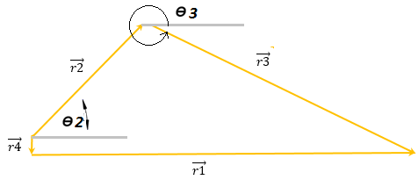
ESTUDIO CINEMÁTICO
Mediante el estudio de la cinemática del prototipo se podrá conocer estados del mismo como la posición y velocidad angular de las barras de soporte.

Slide 42
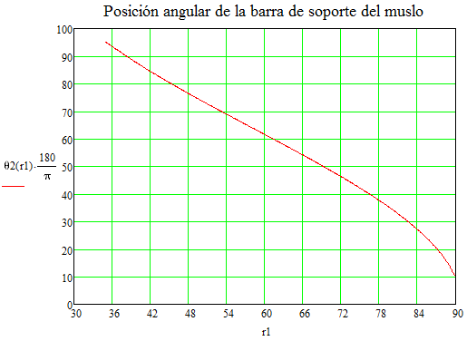
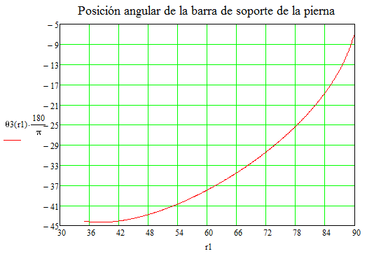
ESTUDIO CINEMÁTICO
Las posiciones de las barras de soporte están en función de la longitud que existe entre el inicio del tornillo y la tuerca de potencia.

Slide 43
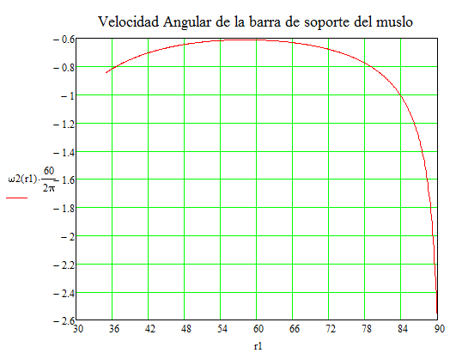
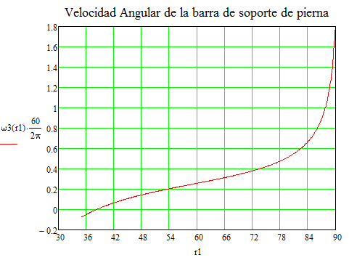
ESTUDIO CINEMÁTICO
Las velocidades de las barras de soporte están en función de la longitud que existe entre el inicio del tornillo y la tuerca de potencia.

Slide 44
ESTUDIO CINEMÁTICO
La ventaja mecánica se define por la relación entre las fuerzas de entrada y de salida existentes en la estructura, suponiendo que al no existir pérdida de energía las potencias de entrada y salida son iguales.
$$T_{in}∗ω_{in}=T_{out}∗ω_{out}$$
$$F_{in}∗V_{in}=F_{out}∗V_{out}$$
$$VM=\frac{F_{out}}{F_{in}}$$

Slide 45
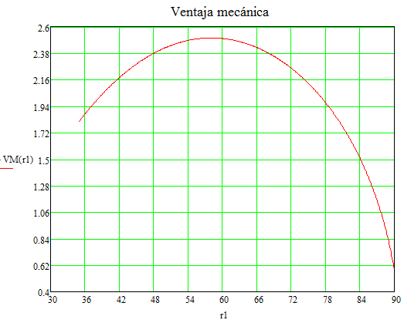
ESTUDIO CINEMÁTICO
Manejando las ecuaciones se obtiene que:
$$F_{in}∗V_{in}=T_{out}∗ω_{out}$$
$${ F}_{in}∗V_{in}=F_{out}∗r_{out}∗ω_{out}$$

Slide 46
DISEÑO ELECTRÓNICO Y DE CONTROL

Slide 47
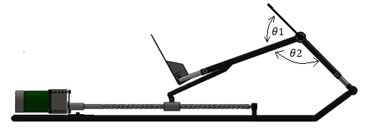
SENSOR DE MEDICIÓN DE ÁNGULO
Este sensor es el más importante dentro del prototipo ya que es el encargado de dimensionar el ángulo presente entre las barras de soporte, por ende el ángulo presente en la extremidad del paciente.

Slide 48
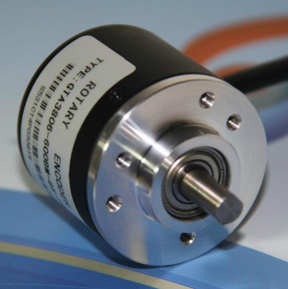
SENSOR DE MEDICIÓN DE ÁNGULO
El encoder rotativo incremental de cuadratura mide el ángulo presente mediante un conteo de pulsos.
PARÁMETRO | VALOR
Modelo | ZSP-3806
Diámetro exterior | 38 mm.
Alimentación | 5-24 V
Tipo de salida | Colector abierto NPN
Corriente | < 120 mA
Resolución | 600 PPR
Canales | A-B
$$\frac{grados}{pulso}=0.6$$

Slide 49
SENSOR DE MEDICIÓN DE ÁNGULO

Slide 50
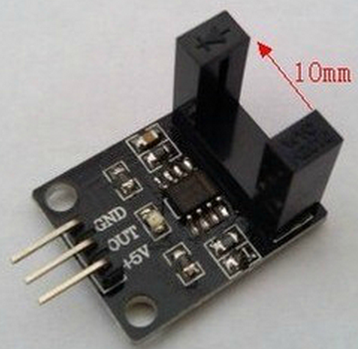
SENSOR DE FIN DE CARRERA
El interruptor óptico será el que limite el movimiento de la tuerca de potencia en el rango de flexión máxima
PARÁMETRO | H2010 | H21A1
Alimentación | 5 V | 5 V
Voltaje a la salida | 3.5 V | 5 V
Ancho de ranura | 10 mm | 3 mm
Tarjeta integrada | Si | No
Disponibilidad en el mercado local | Si | Si

Slide 51
SENSOR DE FIN DE CARRERA

Slide 52
PUENTE H EN BASE A MOSFETS
El parámetro que define al tipo de puente H a usar es la corriente máxima que soportará en operación.
$$P=V∗I$$
$$I=\frac{P}{V}$$
$$I=\frac{150 W}{12 V}=12.5 A$$

Slide 53
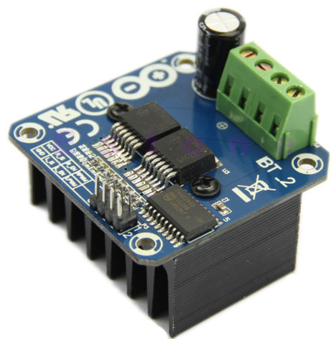
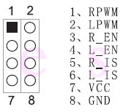
PUENTE H EN BASE A MOSFETS
Este dispositivo será el encargado del control del giro y de la velocidad del equipo, soportando una corriente de 43 A. máximo
PARÁMETRO | IBT_2 | IRF7862PBF
Alimentación | 5 - 24V | 5 - 24 V
Corriente máxima | 43 A | 21 A
Control por PWM | Si | Si
Tarjeta integrada (armada) | Si | No
No. de motores a controlar | 1 | 1
Dificultad de control | Baja | Media
Disponibilidad en el mercado local | Si | No

Slide 54
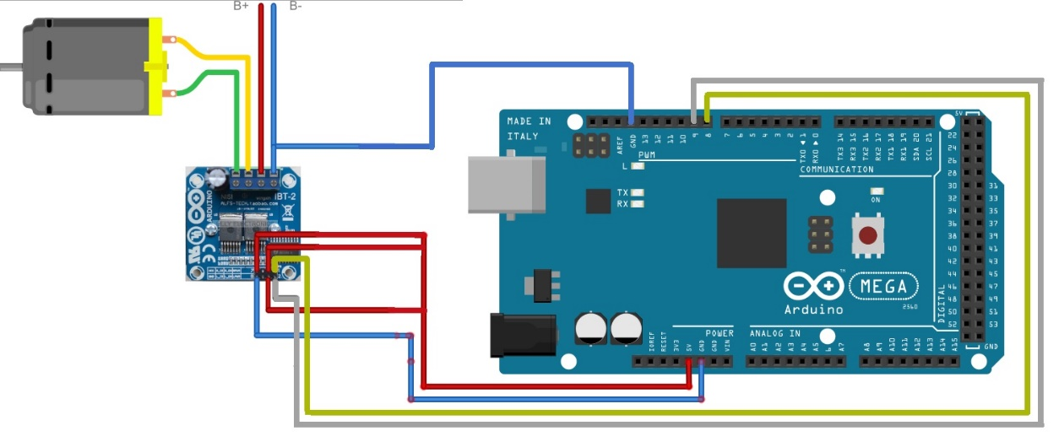
PUENTE H EN BASE A MOSFETS

Slide 55
INTERFAZ
Para la interfaz del sistema se optó por una pantalla táctil TFT LCD Touch Screen de 3.2 pulgadas
PARÁMETRO | VALOR
Modelo | TFT01-3.2
Tamaño | 3.2 inch.
Resolución | 320x240 pixeles
Alimentación | 3.3 V
Slot para SD | Si
No. de pines | 40
Compatibilidad con arduino | Arduino Mega
Comunicación | SPI

Slide 56
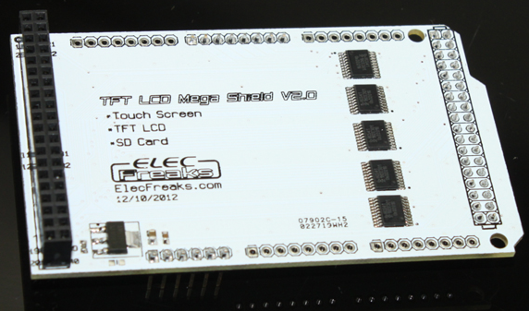
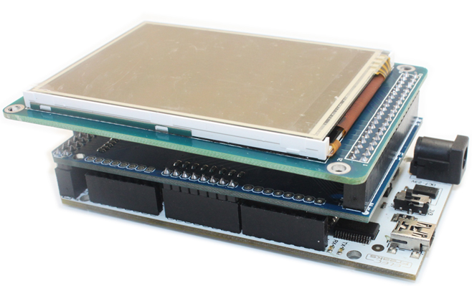
INTERFAZ
Para su conexión con el microcontrolador es necesario un adaptador denominado Shield

Slide 57
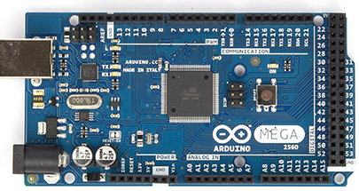
MICROCONTROLADOR
El microcontrolador implementado en el prototipo es un Arduino Mega2560, es el encargado de procesar los datos y tomar las decisiones en función a la información de los sensores.
PARÁMETRO | VALOR
Microcontrolador | ATmega2560
Tensión de funcionamiento | 5 V
Voltaje de entrada (recomendado) | 7-12 V
Voltaje de entrada (límites) | 6-20 V
Pines digitales I/O | 54 (15 entregan PWM)
Pines de entrada analógica | 16
Corriente DC por pin I/O | 40 mA
Corriente DC de 3.3 V | 50 mA
Memoria Flash | 256 KB/8 KB gestor de arranque
SRAM | 8 KB
EEPROM | 4 KB
Velocidad de reloj | 16 MHz

Slide 58
MÉTODO DE CONTROL
El equipo está comandado mediante la pantalla táctil en la que se presenta la interfaz del usuario.
En cada pantalla se desplegarán los íconos que realizan las acciones establecidas en el programa de control.

Slide 59
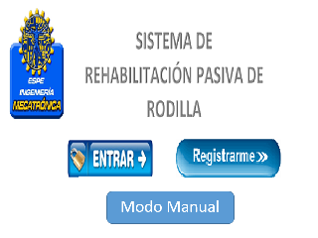
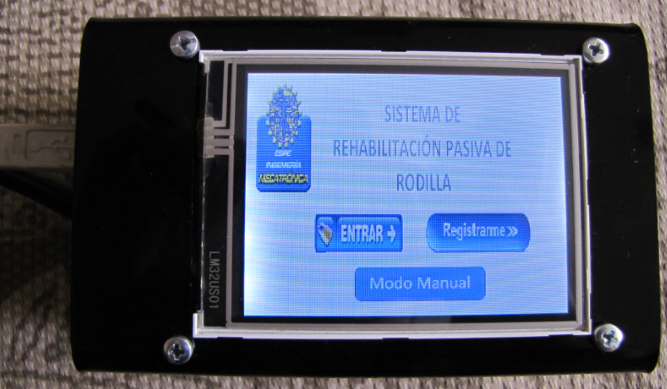
MÉTODO DE CONTROL
La pantalla inicial del sistema nos muestra 3 opciones principales.

Slide 60
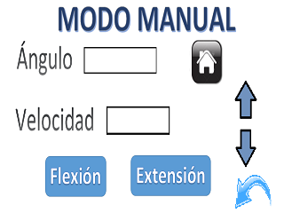
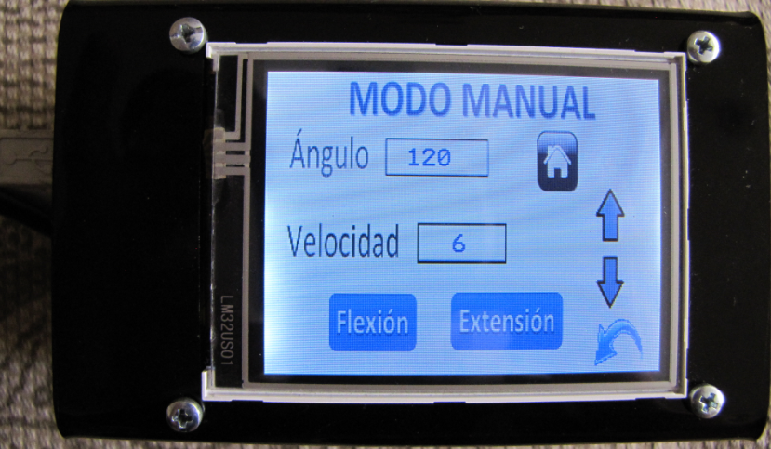
MÉTODO DE CONTROL
La pantalla de modo manual permite el control de los movimientos y la selección de la velocidad a gusto del paciente.

Slide 61
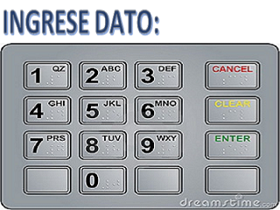
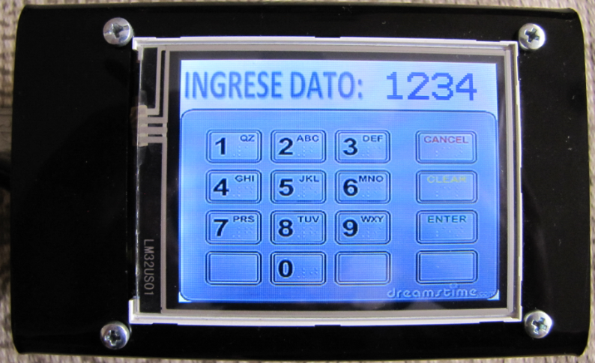
MÉTODO DE CONTROL
Para acceder al modo automático del sistema se presiona el ícono ENTRAR

Slide 62
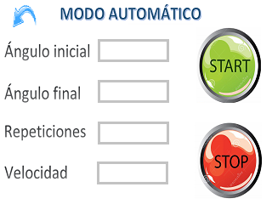
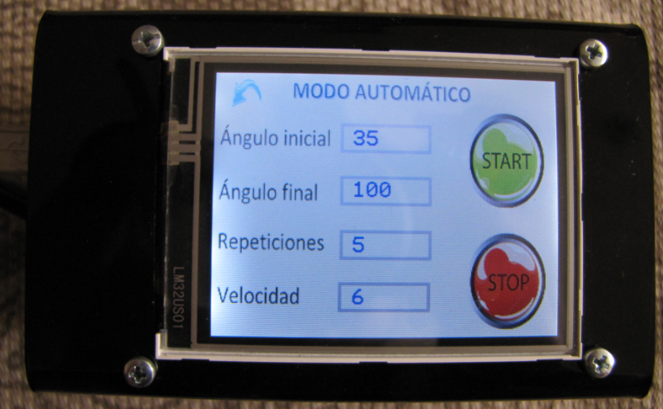
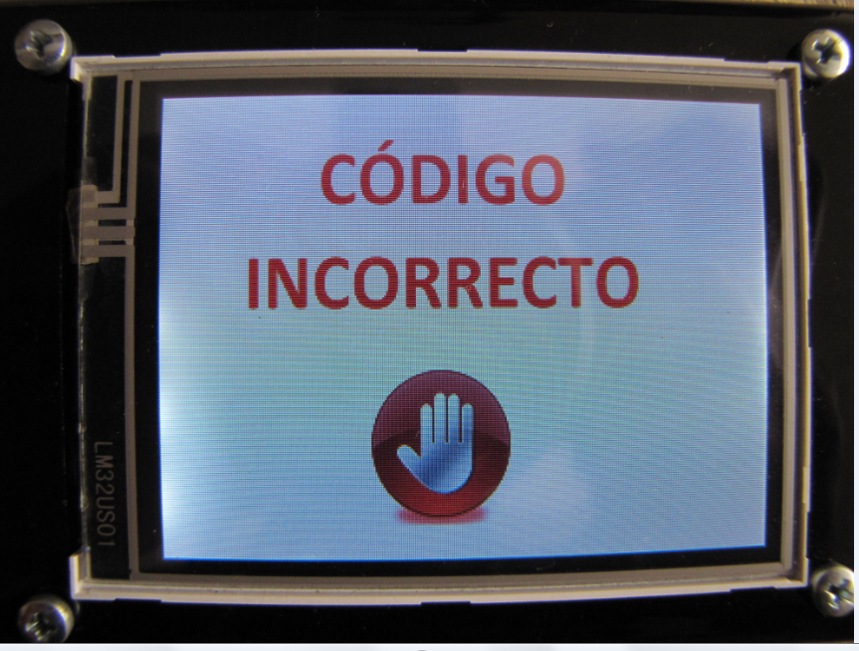
MÉTODO DE CONTROL
Dependiendo la veracidad del código se desplegarán las pantallas correspondientes.

Slide 63
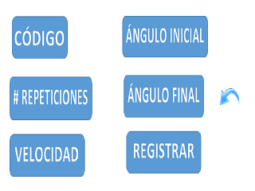
MÉTODO DE CONTROL
En la opción de REGISTRARSE, el paciente programará sus sesiones de rehabilitación con los parámetros requeridos.

Slide 64
PRUEBAS DE FUNCIONAMIENTO

Slide 66
PRUEBAS SIN PACIENTE
ÁNGULO ESPERADO | ÁNGULO ALCANZADO | ERROR EN GRADOS
120 | 120 | 0
115 | 115 | 0
110 | 110 | 0
105 | 105 | 0
100 | 100 | 0
95 | 95 | 0
90 | 90 | 0
85 | 84 | 1
80 | 80 | 0
75 | 74 | 1
70 | 69 | 1
65 | 65 | 0
60 | 60 | 0
55 | 55 | 0
50 | 51 | 1
45 | 46 | 1
40 | 39 | 1
35 | 33 | 2
30 | 28 | 2
25 | 24 | 1
20 | 18 | 2
15 | 13 | 2

Slide 67
PRUEBAS CON PACIENTE
ÁNGULO ESPERADO | ÁNGULO ALCANZADO | ERROR EN GRADOS
120 | 120 | 0
115 | 115 | 0
110 | 110 | 0
105 | 105 | 0
100 | 100 | 0
95 | 96 | 1
90 | 90 | 0
85 | 85 | 0
80 | 80 | 0
75 | 74 | 1
70 | 69 | 1
65 | 64 | 1
60 | 60 | 0
55 | 55 | 0
50 | 51 | 1
45 | 46 | 1
40 | 39 | 1
35 | 33 | 2
30 | 29 | 1
25 | 24 | 1
20 | 18 | 2
15 | 13 | 2

Slide 68
PRUEBAS DE VELOCIDAD
NIVEL DE VELOCIDAD | VELOCIDAD EN cm/s
1 | 0.8
2 | 1.1
3 | 1.4
4 | 1.7
5 | 2.2
6 | 2.5
7 | 2.8
8 | 3

Slide 69
CONCLUSIONES
El prototipo cumple con los movimientos de flexo-extensión establecidos en el rango de movimiento propuesto.
El equipo alcanza un rango de movimiento entre los 120 grados en flexión máxima y 10-15 grados en extensión máxima.
El equipo puede operar con pacientes que tengan un peso máximo de aproximadamente 150 Kg.
Los dispositivos electrónicos empleados en el equipo son plug and play evitando la elaboración de tarjetas electrónicas adicionales.
Para satisfacer los requerimientos de voltaje de alimentación se implementó un fuente de poder externa mini ATX

Slide 70
CONCLUSIONES
La implementación de una pantalla táctil como interfaz de usuario optimizó el espacio requerido además de brindar un entorno amigable con el usurario para su control.
La implementación de un husillo de bolas reduce significativamente la pérdida de energía por fricción prolongando la vida útil del equipo.
Gracias a la característica delas barras de soporte deslizables, el equipo puede ser usado por pacientes de distintas características físicas.

Slide 71
RECOMENDACIONES
Para el uso del prototipo es muy importante que un profesional supervise el uso del mismo las primeras sesiones de rehabilitación.
Antes de hacer uso del equipo el personal a cargo debe conocer a fondo su funcionamiento, por lo que es imperativo leer el manual de usuario.
Es muy recomendable que para la manufactura de la estructura del equipo se utilice un acero del tipo inoxidable.
Para reducir el peso total del prototipo se recomienda implementar un tipo de motor distinto el cual presente la potencia adecuada con un peso menor.
Se recomienda utilizar niveles de velocidad bajos al estar accionando el equipo en modo manual y se encuentre cerca de los extremos.
Para evitar el problema del bloqueo se puede implementar una estructura de doble articulación.

